Slide 1
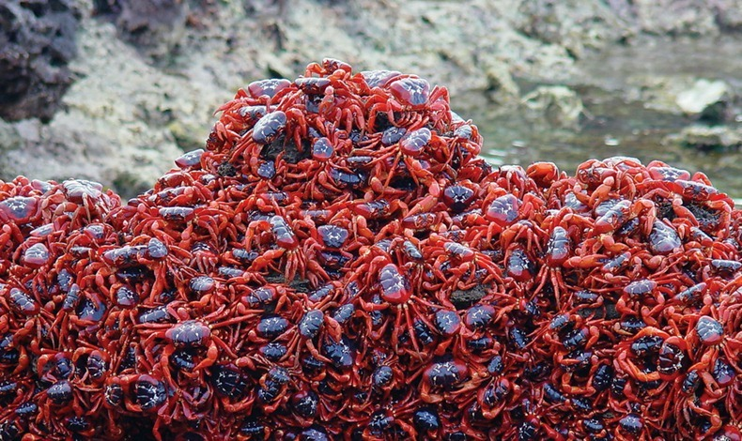


CANGREJOS ROJOS DE LA ISLA DE NAVIDAD
JOSE LUIS
TITANIC

Slide 2
Descubren el misterio de la migración de los cangrejos rojos en la Isla de Navidad

Slide 3
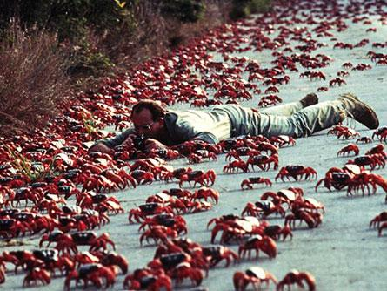

Slide 4
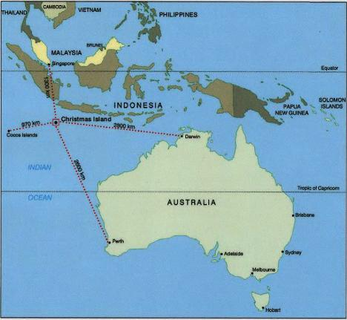

Slide 5
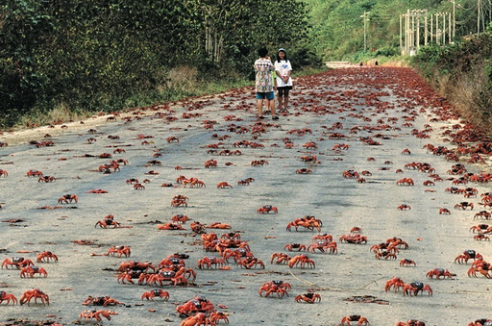

Slide 6
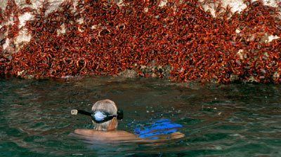

Slide 7
“La migración es extremadamente exigente desde el punto de vista energético, ya que los cangrejos tienen que caminar varios kilómetros en pocos días. Durante el período no migratorio, los cangrejos son relativamente inactivos y permanecen en sus madrigueras en la suelo de la selva tropical y apenas comienzan a despuntar por un breve período en la madrugada, para alimentarse. El cambio de comportamiento refleja un cambio fundamental en el estado metabólico del animal.
“Sorprendentemente, encontramos que los niveles de la hormona hiperglucemiante fueron menores en la migración de los cangrejos activos que los que estaban inactivos durante la estación seca. Sin embargo, el estudio del movimiento de los cangrejos después de darles la glucosa resolvió el rompecabezas. Durante la estación seca, la actividad forzada da como resultado una tremenda liberación de la hormona, y en dos minutos, con independencia de si se había administrado la glucosa. Sin embargo, en la estación húmeda, la glucosa completamente impidió la liberación de la hormona por el ejercicio a su cargo, demostrando que eran controlados por un circuito de retroalimentación negativa.
“Los niveles de glucosa son claramente los que regulan la liberación de la hormona en este momento. Esto tiene sentido, ya que garantiza que durante las migraciones, la glucosa sea sólo liberada de las reservas de glucógeno cuando los niveles de glucosa son bajos gracias a las reservas de los cangrejos almacenadas en forma de glucógeno. Esto asegura de que puede completar la migración”. dijeron lo autores.

Slide 8
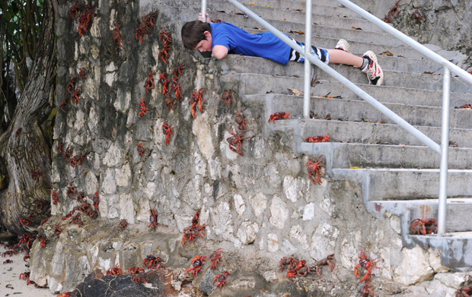

Slide 9
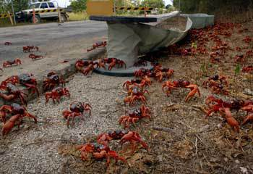

Slide 10
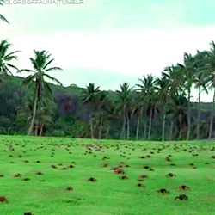

Slide 11
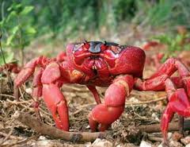

Slide 12
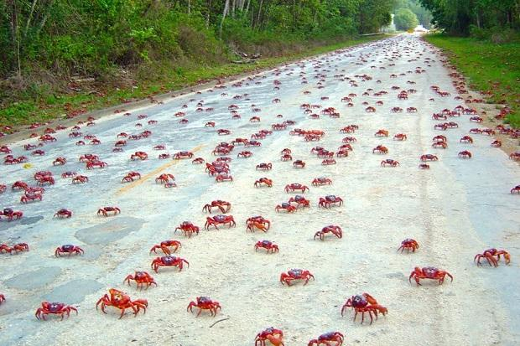

Slide 13
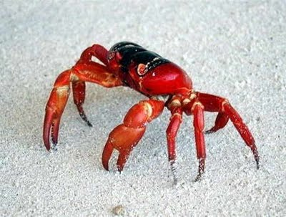
“Los científicos han tratado de descifrar durante mucho tiempo los mecanismos que permiten los cambios necesarios en la fisiología de los cangrejos para permitir que este viaje tenga lugar, y cómo hacer el cambio dramático de la hipoactividad a la hiperactividad.”
Los resultados de este proyecto han demostrado que es la hormona hiperglucemiante crustácea (CHH) la que permite a los cangrejos hacer un uso más eficiente de su energía almacenada en los músculos (glucógeno) y su conversión en glucosa para alimentarse durante la migración.

Slide 14
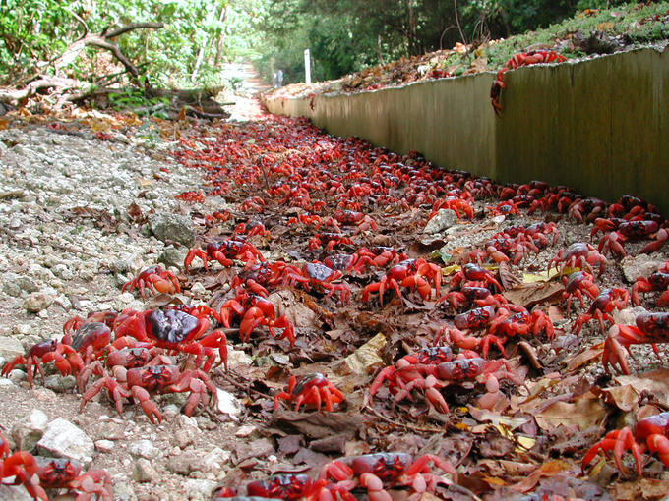

Slide 15
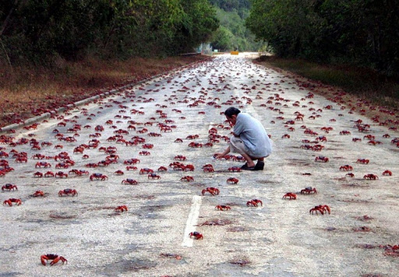

Slide 16
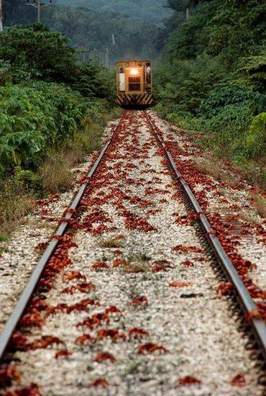
Cada año alrededor de 150 millones de cangrejos rojos salen de sus refugios del interior de la isla y se dirigen a la costa para reproducirse.

Slide 17
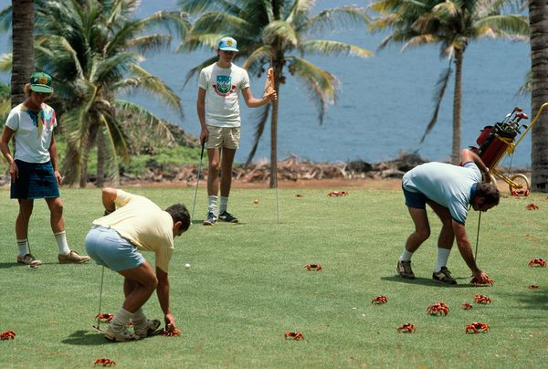

Slide 18
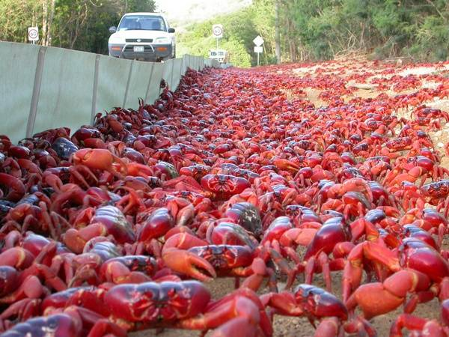

Slide 19
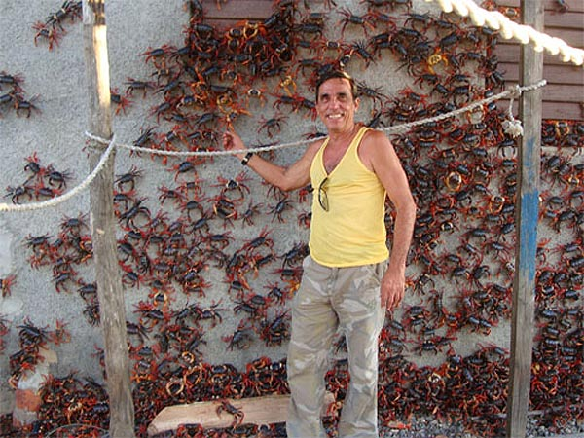

Slide 20
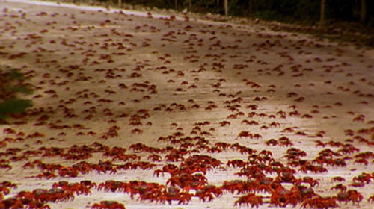

Slide 21
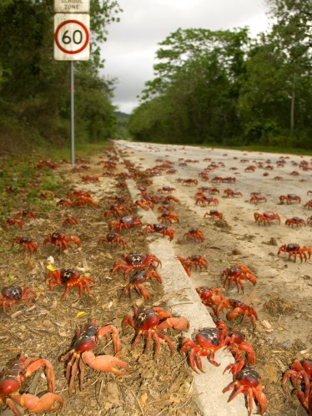
La migración se prolonga hasta 18 días durante los cuales las masas de cangrejos se reúnen en grupos inmensos que se dirigen hacia la costa. Nada los detiene en su avance, descienden altas paredes de roca, y pasan por encima o alrededor de cualquier obstáculo que se interponga en su camino.

Slide 22
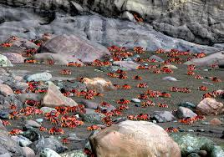

Slide 23
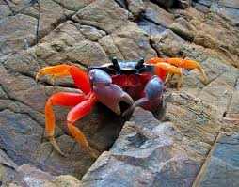

Slide 24
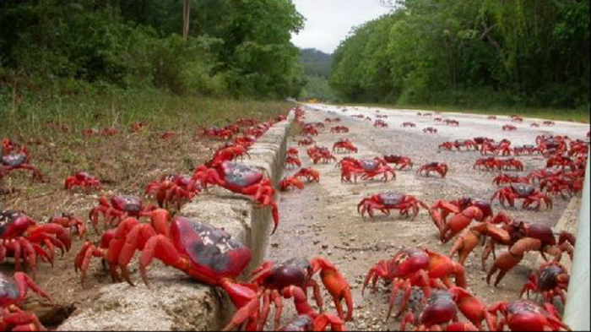

Slide 26
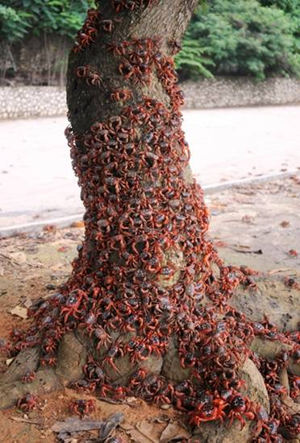
Durante el periodo de migración se cortan algunas carreteras, y por otras los conductores deben circular con mucha precaución para evitar, en lo posible, aplastar a estos pequeños vecinos. Aún así, se estima que aproximadamente unos cien mil perecen bajo las ruedas de los vehículos. Una minucia en comparación con las decenas de millones de cangrejos rojos que atraviesan bosques y poblados para aparearse y desovar en el mar.

Slide 27
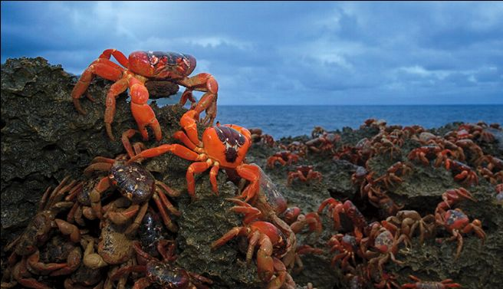

Slide 28
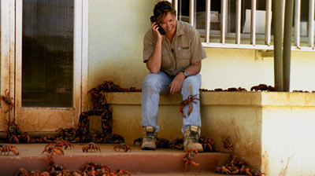

Slide 29
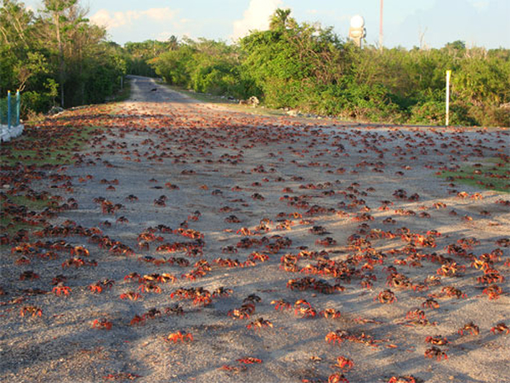

Slide 30
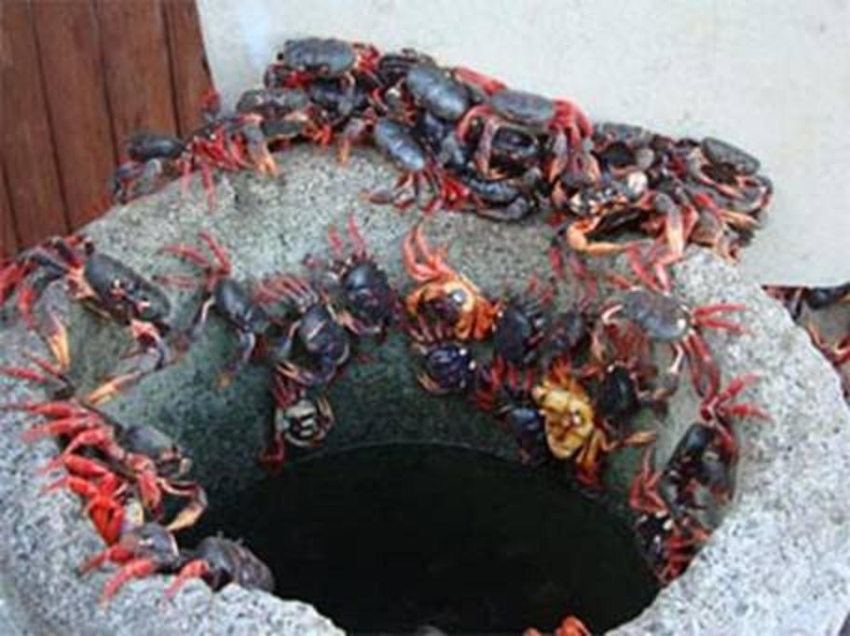

Slide 31
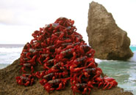
Los cangrejos siguen exactamente el mismo itinerario año tras año tanto para la ida como para el retorno. Para los habitantes de la isla Christmas la migración del cangrejo rojo es parte de su vida, y hacen todo lo posible para ayudarlos en su travesía. Los transportan en cubos o, con simples ramas, los guían por la carretera hasta lugares seguros.

Slide 32


Slide 33
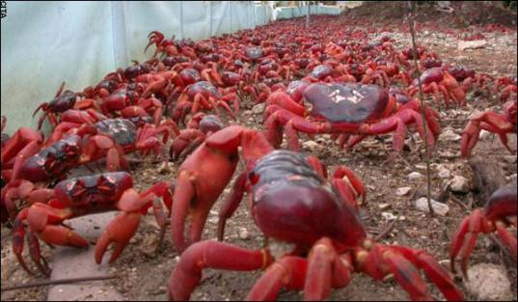

Slide 34
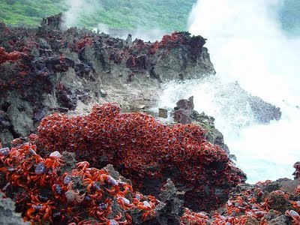

Slide 35


Slide 36
Los cangrejos se mueven mayoritariamente durante el amanecer y el atardecer, cuando el sol es menos intenso y hay más sombras, para evita la deshidratación, que puede llegar a ser letal para estos pequeños crustáceos. Tras dos semanas de viaje los cangrejos llegan a su destino, el océano Índico. Las crías, una vez nazcan, deberán hacer el camino inverso hacia la jungla.

Slide 37
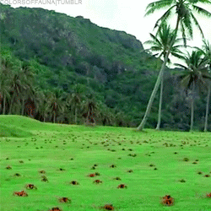
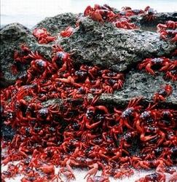
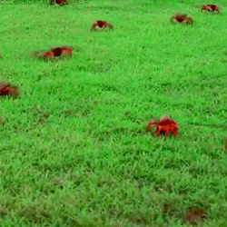

Slide 39
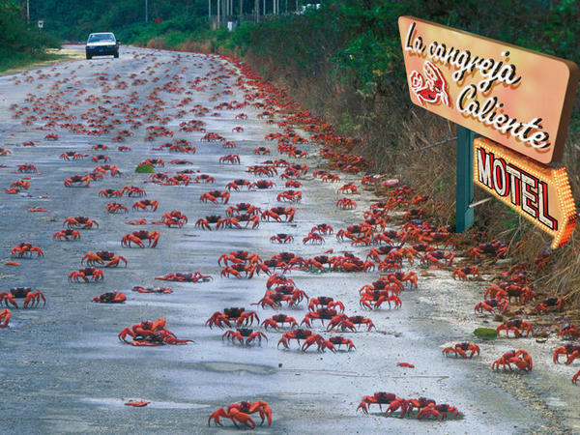

Slide 40
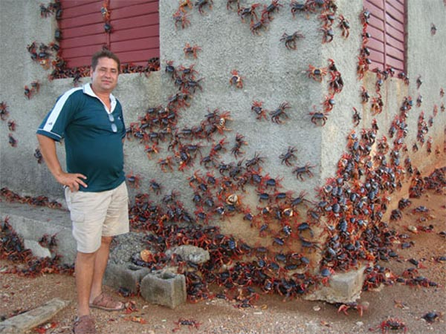

Slide 41
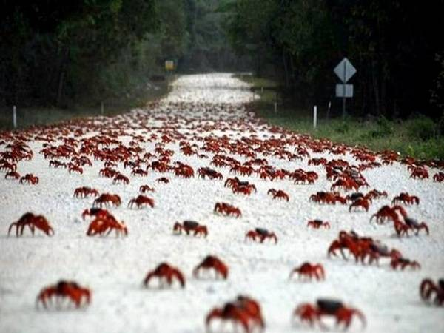

Slide 42
Sin embargo, no es este chute de hiperactividad el principal enemigo para la integridad de los cangrejos; ni siquiera el riesgo de deshidratación cuando pasan por los claros del bosque. Cuando se ven obligados a atravesar las zonas despejadas, miles de cangrejos adultos y jóvenes son aplastados por los vehículos al cruzar las carreteras.

Slide 43
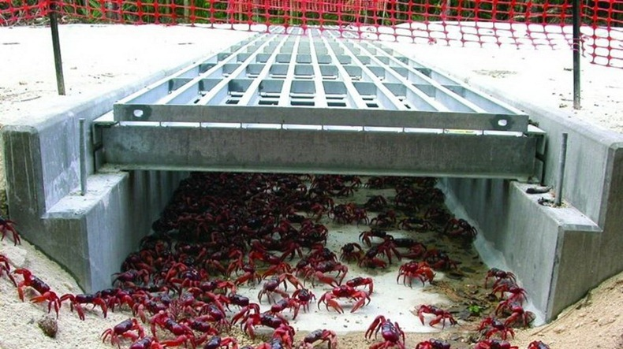

Slide 44
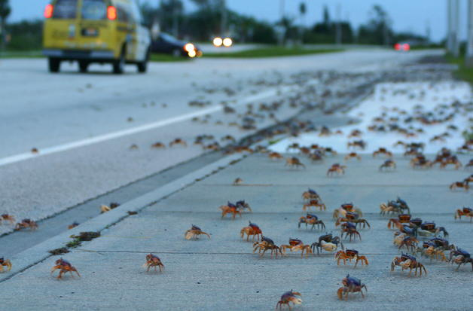

Slide 45
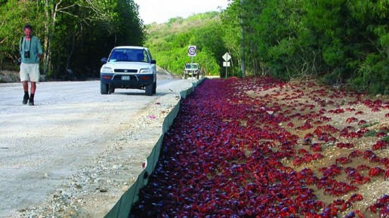

Slide 46
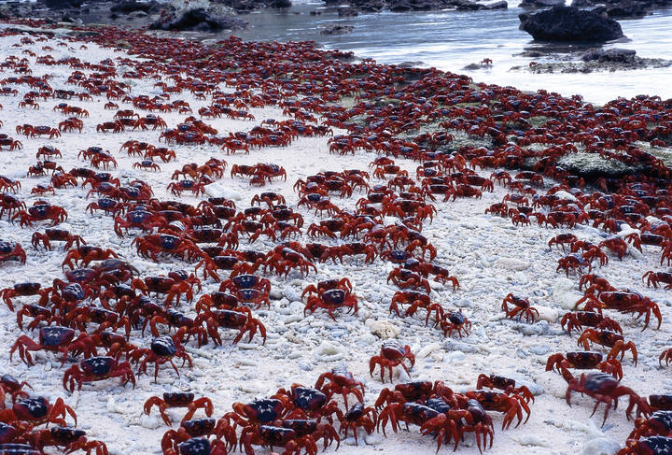

Slide 47
Para disminuir el número de cangrejos despachurrados por los coches (se estima que aproximadamente mueren unos 100.000, el 0,83% de la población), las autoridades de la Isla de Navidad cortan muchas carreteras durante esos días. Los cerca de 1.200 habitantes de la isla están acostumbrados a estos cortes y han convivido durante años en armonía con esta migración.
Pero hay carreteras que no se pueden clausurar; y en ellas se realizan toda una serie de actuaciones viales que facilitan el viaje de los crustáceos mediante túneles y pasos elevados que salvan el asfalto y, también, a miles de animales de la muerte.

Slide 48
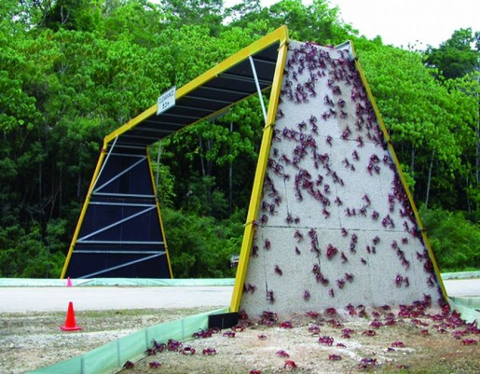

Slide 49
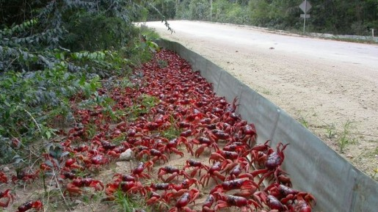

Slide 50
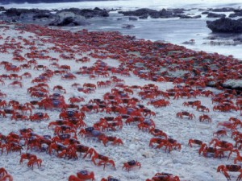

Slide 51


Slide 52
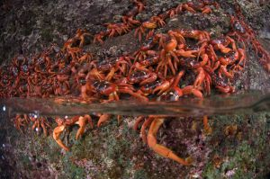

Slide 54
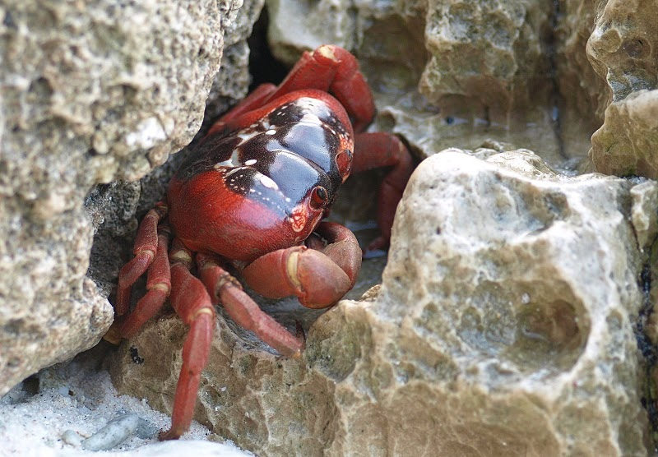

Slide 55
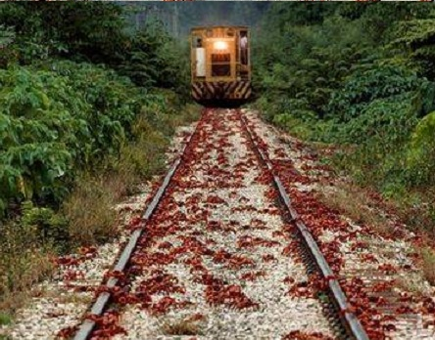

Slide 56
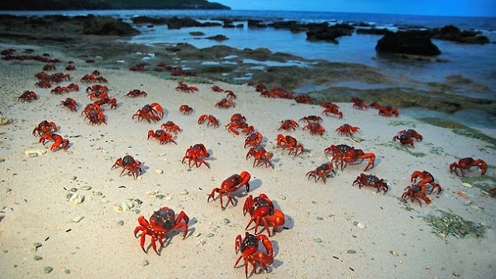

Slide 57
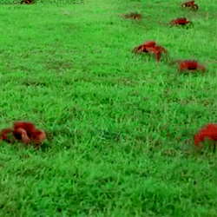

Slide 58
  UN FUERTE ABRAZO QUE TENGAS UN
  BUEN DIA
JOSE LUIS

Slide 59



Accede a la sección que desees desde aquí:
Propia Creación
De la Red
Dedicatorias | Fechas Especiales | Graciosos
Historia y Arte | Lugares | Musicales
Naturaleza y Ciencias | Política | Reflexión
Religiosos | Románticos | Salud
Dedicatorias | Fechas Especiales | Graciosos
Historia y Arte | Lugares | Musicales
Naturaleza y Ciencias | Política | Reflexión
Religiosos | Románticos | Salud
Si deseas recibir pps periódicamente en tu correo electrónico subscríbete aquí:

